Slide 1
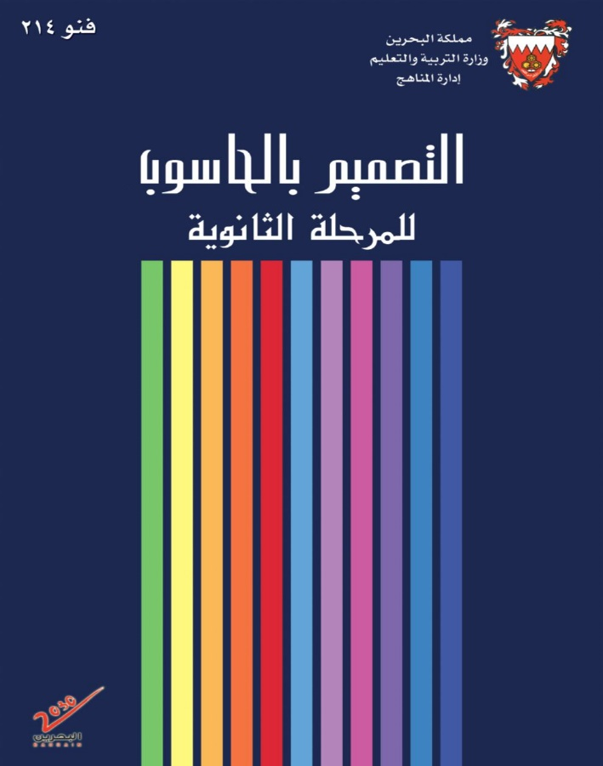
مبادئ التصميم الجرافيكي
الباب الثاني
التصميم بالحاسوب فنو 214
المرحلة الثانوية (اختياري)
(صفحة 13-35)

Slide 2
أهداف الدرس
أن يوضح الطالب عناصر بناء الفن الجرافيكي مستنداً إلى الكتاب المدرسي.
أن يشرح الطالب القواعد الصحيحة لإستخدام الصور في التصميم الجرافيكي مستنداً إلى الكتاب المدرسي .
أن يوظف الطالب عناصر التصميم الجرافيكي في تصميمه الفني بشكل متقن.
المرحلة الثانوية -مقرر «فنو 214» - التصميم بالحاسوب –الباب الثاني – مبادئ التصميم الجرافيكي

Slide 3
عناصر بناء الفن الجرافيكي
العناصر الجرافيكية
Graphic elements
العناصر التيبوجرافية
Taypograph elements
استعمال الصور لإيصال الفكرة
أنواع الصور:
هندسة حروف الكلمات وتشكيلها لجذب الانتباه.
الصور المرسومة
الصور الفوتوغرافية
هي الرسومات التي ينتجها الفنان بهدف إيصال رسالة محددة.
أنواع الرسوم: الكاركاتير – الرسوم التوضيحية – الرسوم التعبيرية – رسم البورتريه
هي الصور التي يتم التقاطها عن طريق الكاميرات الرقمية أو الضوئية، وتعطي المنظر الحقيقي للشيء.
المرحلة الثانوية -مقرر «فنو 214» - التصميم بالحاسوب –الباب الثاني – مبادئ التصميم الجرافيكي

Slide 4
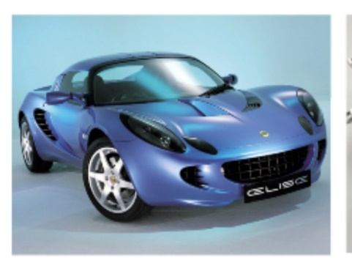
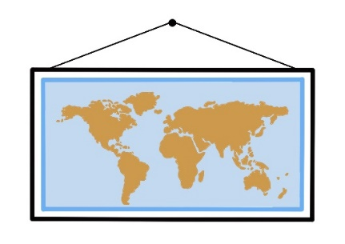
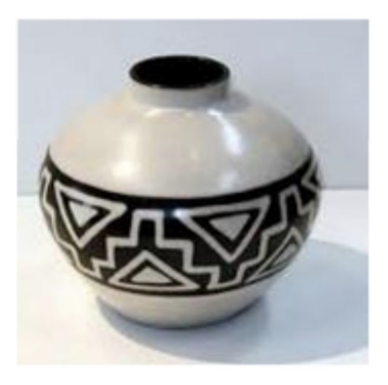
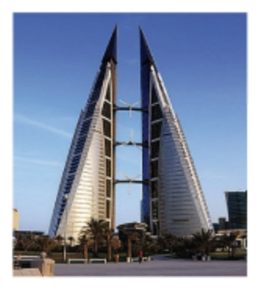
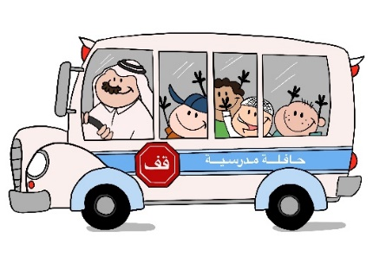
عناصر بناء الفن الجرافيكي
أنواع الصور
نشاط1 : صنف الصور المعروضة أمامك بحسب نوعها:
المرحلة الثانوية -مقرر «فنو 214» - التصميم بالحاسوب –الباب الثاني – مبادئ التصميم الجرافيكي

Slide 5
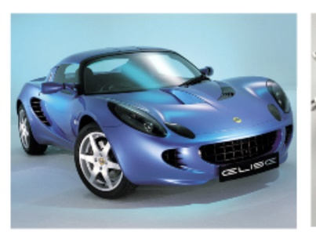
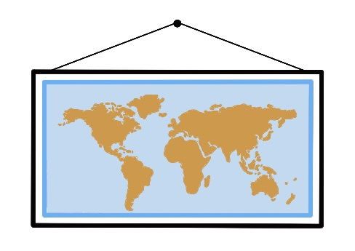
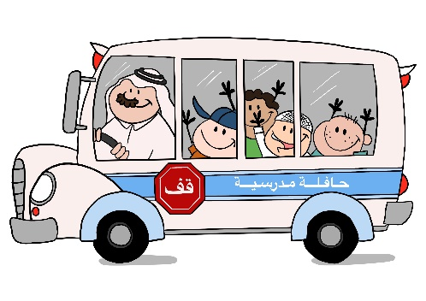
(تابع) نشاط1: صنف الصور المعروضة أمامك بحسب نوعها:
الصور الفوتوغرافية
هي الصور التي يتم التقاطها عن طريق الكاميرات الرقمية منها أو الضوئية ، وهي التي تعطي المنظر الحقيقي للشيء.
الصور المرسومة
هي الرسومات التي ينتجها الفنان بهدف إيصال رسالة محددة، والرسوم هي أقدم العناصر الجرافيكية في الصحف المطبوعة .
المرحلة الثانوية -مقرر «فنو 214» - التصميم بالحاسوب –الباب الثاني – مبادئ التصميم الجرافيكي

Slide 6
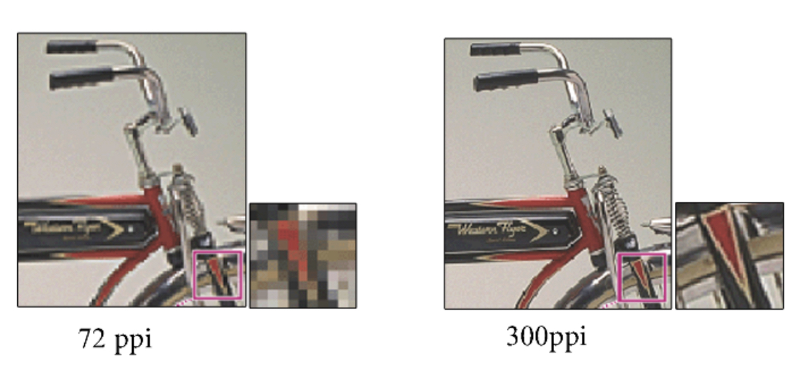
الأمور التي يجب مراعاتها عند استخدام الصور في التصميمات الجرافيكية
Image resolution 1- وضوح الصّورة
يتم إدخال الصورة الي جهاز الحاسوب بصورة رقمية تتكون من نقاط متجاورة تسمى البيكسل.
وكلما زاد عدد النقاط زاد وضوح الصورة وزاد حجمها .
عدد نقاط أقل
عدد نقاط أكثر
المرحلة الثانوية -مقرر «فنو 214» - التصميم بالحاسوب –الباب الثاني – مبادئ التصميم الجرافيكي

Slide 7
الأمور التي يجب مراعاتها عند استخدام الصور في التصميمات الجرافيكية
Image format 2- تنسيق الصّورة
تنسيقات الصور المعدة للعرض على الشاشة )صغيرة الحجم وأسرع في التحميل والعرض)
تنسيقات الصور المعدة للطباعة(تحافظ عل وضوح الصورة)
Gif
JPG
JPEG
PNG
EPS
Tif
المرحلة الثانوية -مقرر «فنو 214» - التصميم بالحاسوب –الباب الثاني – مبادئ التصميم الجرافيكي

Slide 8
الأمور التي يجب مراعاتها عند استخدام الصور في التصميمات الجرافيكية
3- حقوق النشر
يجب على المصمم عند الاستعانة بصور أو تصميمات من مواقع الانترنت أو أي مصدر آخر أن يراعى حقوق النشر الخاصة بها.
كلما كانت الصور والتصميمات جديدة ومتفردة أضافت للتصميم الكثير و بالإضافة إلى تميز المصمم عن غيره.
المرحلة الثانوية -مقرر «فنو 214» - التصميم بالحاسوب –الباب الثاني – مبادئ التصميم الجرافيكي

Slide 9
عناصر التصميم الأساسية
بعض الوسائل لتحقيق الجاذبية في التصميمات الجرافيكية:
الصور اللافتة.
الكلمات المثيرة للفضول.
الفراغ المريح للعين.
التبيان بين العناصر.
تنظيم العناصر بأسلوب جديد ابتكاري.
الوضع في أبرز مكان في التصميم وهو المركز البصري.
الشد الفراغي .
المرحلة الثانوية -مقرر «فنو 214» - التصميم بالحاسوب –الباب الثاني – مبادئ التصميم الجرافيكي

Slide 10
نشاط2 : عدد عناصر التصميم الأساسية
الإجابة
Point النقطة
Line الخط
Shape الشكل
Texture الملمس
Space الفراغ
Colorاللون
المرحلة الثانوية -مقرر «فنو 214» - التصميم بالحاسوب –الباب الثاني – مبادئ التصميم الجرافيكي

Slide 11
عناصر التصميم الأساسية
1- (النــقــطــــــــــة Point)
هي موضع في الحيّز أو الفراغ ليس لها طول أو عرض أو عمق، ويمكن تخيلها على سطح الورق عند تقابل خطين أو قوسين كما إنها تحدد نهايات كل خط.
حلول جمالية باستخدام النقطة:
اختلاف مساحات النقطة.
اختلاف درجة النقطة اللونية.
اختلاف وضع النقطة والمسافات.
اختلاف الشكل الخارجي للنقطة .
المرحلة الثانوية -مقرر «فنو 214» - التصميم بالحاسوب –الباب الثاني – مبادئ التصميم الجرافيكي

Slide 12
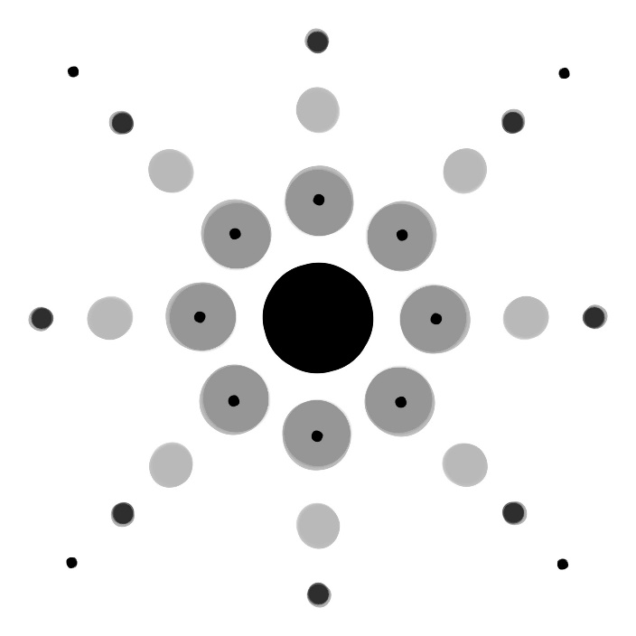
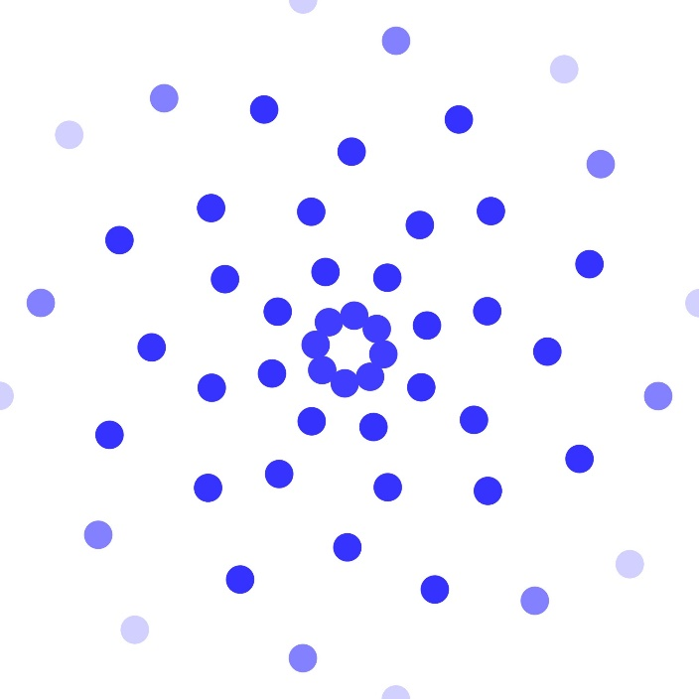
نشاط3: (تطبيقي)
صمم لوحة زخرفية مبتكرة باستخدام عنصر (النقطة).
معايير النجاح: التنوع في مساحات النقط – التنوع في الدرجات اللونية للنقط – التنوع في شكل النقطة الخارجي
الأدوات:
أقلام ملونة
ورقة بيضاء
نماذج
المرحلة الثانوية -مقرر «فنو 214» - التصميم بالحاسوب –الباب الثاني – مبادئ التصميم الجرافيكي

Slide 13
عناصر التصميم الأساسية
2- (الــخــــــــــــــــــــــــــــــــــط Line)
هو أثر نقطة متحركة، لذا فإن له طول ولكن ليس له عرض أو عمق .
أنواع الخطوط:
1- الخطوط المستقيمة ( الأفقية ، العمودية ، المائلة ، المنكسرة )
2- المنحنية ( المموّج ، الحلزونيّ ، اللولبيّ )
نستطيع باستخدام الخطوط :
خلق إيقاع - خلق الحركة - بث الشعور
المرحلة الثانوية -مقرر «فنو 214» - التصميم بالحاسوب –الباب الثاني – مبادئ التصميم الجرافيكي

Slide 14
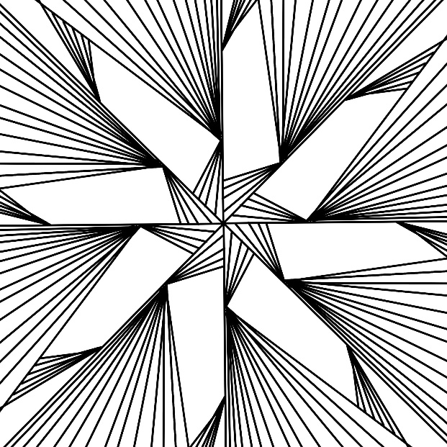
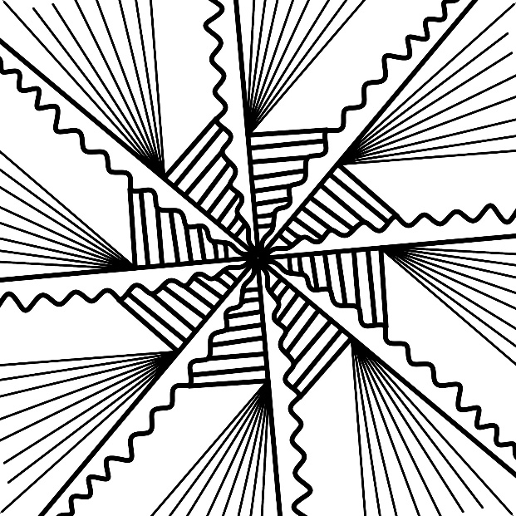
نشاط4: (تطبيقي)
صمم لوحة زخرفية مبتكرة باستخدام عنصر (الخط).
معايير النجاح: استخدام الخطوط المتنوعة
نماذج
المرحلة الثانوية -مقرر «فنو 214» - التصميم بالحاسوب –الباب الثاني – مبادئ التصميم الجرافيكي

Slide 15
عناصر التصميم الأساسية
(الــشــــــــــكــــل Shape)
لكل شيء في هذه الحياة شكل ،وبالشكل نستطيع التمييز بين الأشياء، فالأشكال تستخدم في التصميم لتحديد الأشياء ولإيصال أفكار معينة.
مثلا عند تصميم شعار يمكن أن تكون الدائرة معبرة عن الكرة الارضية
أنواع الأشكال :
الأشكال الهندسية
الأشكال الطبيعية
الأشكال التجريدية
الأشكال الصناعية
المرحلة الثانوية -مقرر «فنو 214» - التصميم بالحاسوب –الباب الثاني – مبادئ التصميم الجرافيكي

Slide 16
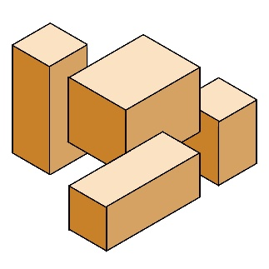
نشاط4: صِل بين الشكل ونوعه.
الإجابة
الأشكال الصناعية
الأشكال التجريدية
الأشكال الطبيعية
الأشكال الهندسية
المرحلة الثانوية -مقرر «فنو 214» - التصميم بالحاسوب –الباب الثاني – مبادئ التصميم الجرافيكي

Slide 17
عناصر التصميم الأساسية
4- (المــلــمـــــــــــــــس Texture)
هو مظهر الأسطح أو الإحساس بهذا المظهر، والملمس يعطي حيوية وحياة للأشكال ولولاه لأحسسنا بكآبة الأشياء حولنا.
أنواع الملامس :
1- الحقيقة ( ملموسة ): وهي الملامس التي يمكن لمسها باليد،
كطباعة الأشكال بصورة بارزة على الأسطح الطباعية.
2- مرئية ( غير ملموسة ) : ويمكن الحصول عليها بمعالجة
العناصر المطبوعة بحيث تعطي خداعاً للبصر بوجود ملمس.
المرحلة الثانوية -مقرر «فنو 214» - التصميم بالحاسوب –الباب الثاني – مبادئ التصميم الجرافيكي

Slide 18
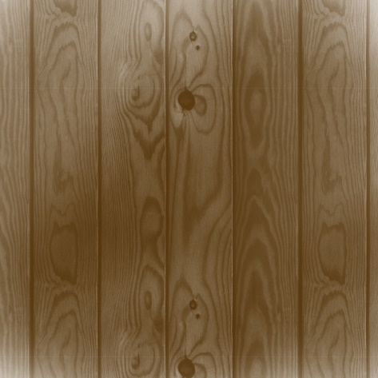
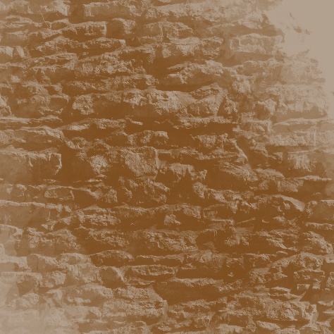
نشاط5: تأمل الصور وقم بتسمية الملامس التي أمامك
الإجابة
ماء
خشب
طبشور
حجر
المرحلة الثانوية -مقرر «فنو 214» - التصميم بالحاسوب –الباب الثاني – مبادئ التصميم الجرافيكي

Slide 19
عناصر التصميم الأساسية
5- (الفـــــــــــــــــــــراغ Space )
هو المساحة أو المسافة بين العناصر في التصميم، وعملية تنظيم الفراغات بين عناصر التصميم الواحد و إيجاد العلاقة بينها وهي عملية مهمة في كل تصميم.
يمكن للفراغ أن يحقق :
إعطاء راحة للعين وتنظيم متابعة العناصر المختلفة في التصميم.
إيجاد رابط بين العناصر في التصميم عن طريق تقليل الفراغ بين العناصر المترابطة وزيادة الفراغ بين العناصر المنفصلة وهذا ما يطلق عليه الشد الفراغي.
إعطاء الإحساس بالعمق وبالبعد الثالث للتصميم وذلك عن طريق تقليل المسافة بين العناصر تدريجياً.
إبراز العناصر المهمة في التصميم بزيادة الفراغ حولها.
تسهيل التنقل بين العناصر المكونة للتصميم، فمثلاً عند الاهتمام بالهوامش والفراغات بين الأعمدة والسطور في النصوص ،وفي المجلات والصحف اليومية تسهل قراءتها.
إضافة الحيوية في التصميم وذلك عن طريق التنويع في المسافات بين العناصر بدلاً من توحيدها.
المرحلة الثانوية -مقرر «فنو 214» - التصميم بالحاسوب –الباب الثاني – مبادئ التصميم الجرافيكي

Slide 20
عناصر التصميم الأساسية
6- (الــلــــــــــــــــــــــــــون Color)
هو ذلك التأثير الفسيولوجي الناتج عن شبكية العين عندما تتلقى العين الموجات اللونية سواء أكانت ناتجة عن المادة الصبغية الملونة أم عن الضوء وترسلها للدماغ عندها ينتج الإحساس باللون، وإذاً فاللون إحساس، أي ليس له وجود.
المرحلة الثانوية -مقرر «فنو 214» - التصميم بالحاسوب –الباب الثاني – مبادئ التصميم الجرافيكي

Slide 21
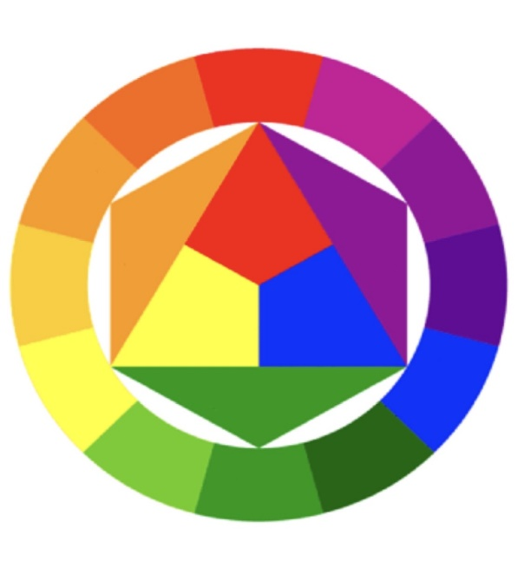
عناصر التصميم الأساسية
تابع - (الــلــــــــــــــــــــــــــونColor) – صفات اللون
صفات اللون : أصل (كِنّه) اللون Hue
وهي الصفة التي نميز بها بين لون وآخر مثلاً: اللون البنفسجي، الأحمر، الأزرق، ويمكن التغيير في أصل اللون بمزجه لون آخر.
الألوان الثلاثية
اصفر /برتقالي
احمر /برتقالي
الألوان الثانوية
برتقالي
بنفسجي
الألوان الأساسية
احمر
ازرق
اصفر
اخضر
احمر /بنفسجي
ازرق /بنفسجي
ازرق /اخضر
اصفر / اخضر
نشاط: أمامك عجلة الألوان، اذكر مسميات الألوان بحسب تصنيفها:
المرحلة الثانوية -مقرر «فنو 214» - التصميم بالحاسوب –الباب الثاني – مبادئ التصميم الجرافيكي

Slide 22
عناصر التصميم الأساسية
تابع - (الــلــــــــــــــــــــــــــونColor) – صفات اللون
صفات اللون : قيمة اللون Value
هي الدرجة التي تحدد أن اللون فاتح أو غامق، والقيمة مسألة نسبية فيمكن أن يكتسب العنصر قيمته من اللون المجاور له.
كيف يحقق تباين قيمة اللون في التصميم ؟
التدرج من الفاتح إلى الغامق
الفصل البصري
اختلاف قيمة اللون
إعطاء إحساس بالعمق
اتجاه حركة العين
قيادة العين عبر التصميم
المرحلة الثانوية -مقرر «فنو 214» - التصميم بالحاسوب –الباب الثاني – مبادئ التصميم الجرافيكي

Slide 23
عناصر التصميم الأساسية
تابع - (الــلــــــــــــــــــــــــــونColor) – صفات اللون
صفات اللون : الكروما
هي الخاصية أو الصفة التي تدل على مدى نقاء اللون أي درجة تشبعه، ويرتبط نقاء اللون بمدى اختلاطه بالألوان المحايدة (الأبيض والأسود والرمادي).
لون أحمر مختلط باللون الأسود
لون أحمر مختلط باللون الأبيض
لون أحمر مختلط باللون الرمادي
المرحلة الثانوية -مقرر «فنو 214» - التصميم بالحاسوب –الباب الثاني – مبادئ التصميم الجرافيكي

Slide 24
عناصر التصميم الأساسية
تابع - (الــلــــــــــــــــــــــــــونColor) – توافق الألوان في التصميم
توافق الألوان في التصميم
مجموعة الألوان التي تؤثر تأثيراً ساراً وممتعا على العين وتتصف بالارتباط والوحدة عند استخدامها متجاورة .
المرحلة الثانوية -مقرر «فنو 214» - التصميم بالحاسوب –الباب الثاني – مبادئ التصميم الجرافيكي

Slide 25
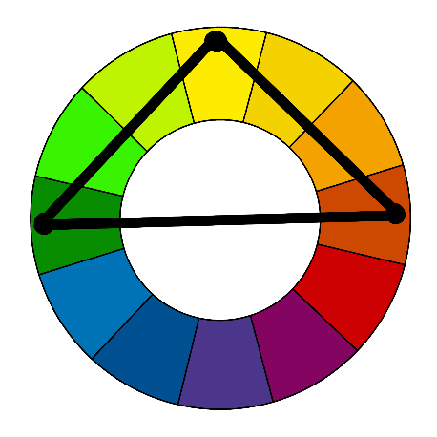
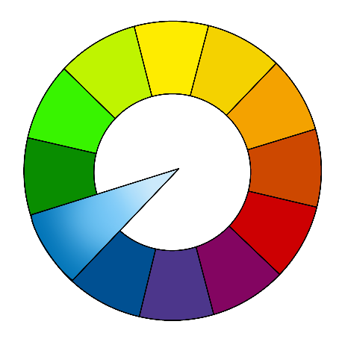
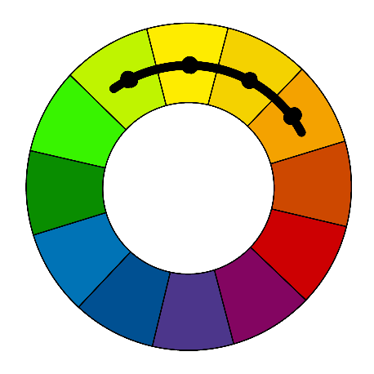
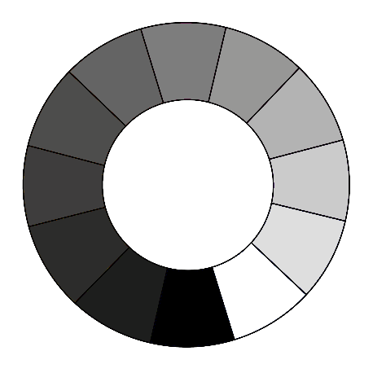
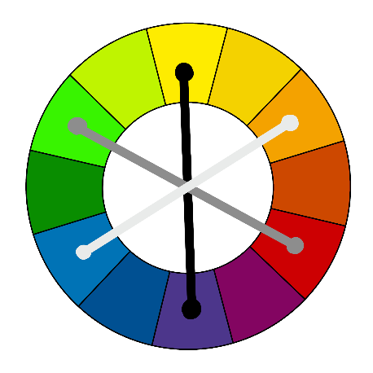
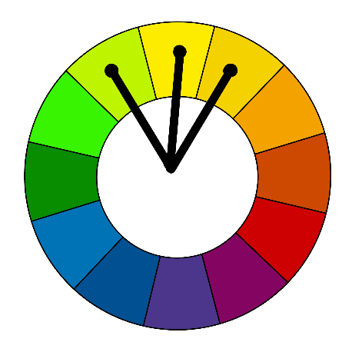
عناصر التصميم الأساسية
تابع - (الــلــــــــــــــــــــــــــونColor) – توافق الألوان في التصميم
الألوان المثلثة
ثلاثة ألوان تشكل مثلثا في عجلة الألوان مثل الأحمر والأزرق والأصفر
درجات اللون الواحد
الأحمر يتوافق مع الأحمر الغامق وهكذا
الألوان المتجاورة
المتجاورة في عجلة الألوان مثل الأصفر والأخضر أو الأصفر والبرتقالي وغيرها
الألوان الحيادية
الأبيض والأسود والرمادي ودرجاتهم
الألوان المتكاملة
الألوان المتقابلة في عجلة الألوان مثل (الأحمر والأخضر ) ( الأصفر والبنفسجي )وغيرها
الألوان المنتسبة
الألوان التي توجد بينها علاقة ويكون أحدهما مشتقًا من الاخر مثل البرتقالي والأصفر والأخضر، وهنا القاسم المشترك بينهما هو الأصفر.
المرحلة الثانوية -مقرر «فنو 214» - التصميم بالحاسوب –الباب الثاني – مبادئ التصميم الجرافيكي

Slide 26
عناصر التصميم الأساسية
تابع - (الــلــــــــــــــــــــــــــونColor) – ألوان الشاشة
بالنسبة إلى التصميم باستخدام الحاسوب فنحن نتعامل مع نوعين من الألوان وهما ألوان الشاشة وألوان الطباعة.
تسمى كذلك ألوان الطرح
تسمى كذلك ألوان الإضافة
ألوان الطباعة CMYK
وهي الألوان التي نستعملها في التصميمات التي تعد من أجل الطباعة.
ألوان الشاشة RGB
وهي الألوان التي نستعملها في التصميمات التي تعرض على الشاشة.
المرحلة الثانوية -مقرر «فنو 214» - التصميم بالحاسوب –الباب الثاني – مبادئ التصميم الجرافيكي

Slide 27
عناصر التصميم الأساسية
تابع - (الــلــــــــــــــــــــــــــونColor) – تأثير الألوان على التصميمات الجرافيكية
للألوان تأثيرات مختلفة ويجب على المصمم معرفتها ومراعاتها في التصميمات، وهنا بعض الأمثلة:
الألوان الحارة (الأحمر، الأصفر، البرتقالي) توحي بالحرارة والدفء
الألوان الباردة (الأزرق، الأخضر، البنفسجي المزرق) توحي بالبرودة والنقاء والصفاء
الألوان المحايدة(الأبيض، الأسود) ترتبط بالسلام والسكينة او الخوف والحزن
المرحلة الثانوية -مقرر «فنو 214» - التصميم بالحاسوب –الباب الثاني – مبادئ التصميم الجرافيكي

Slide 28
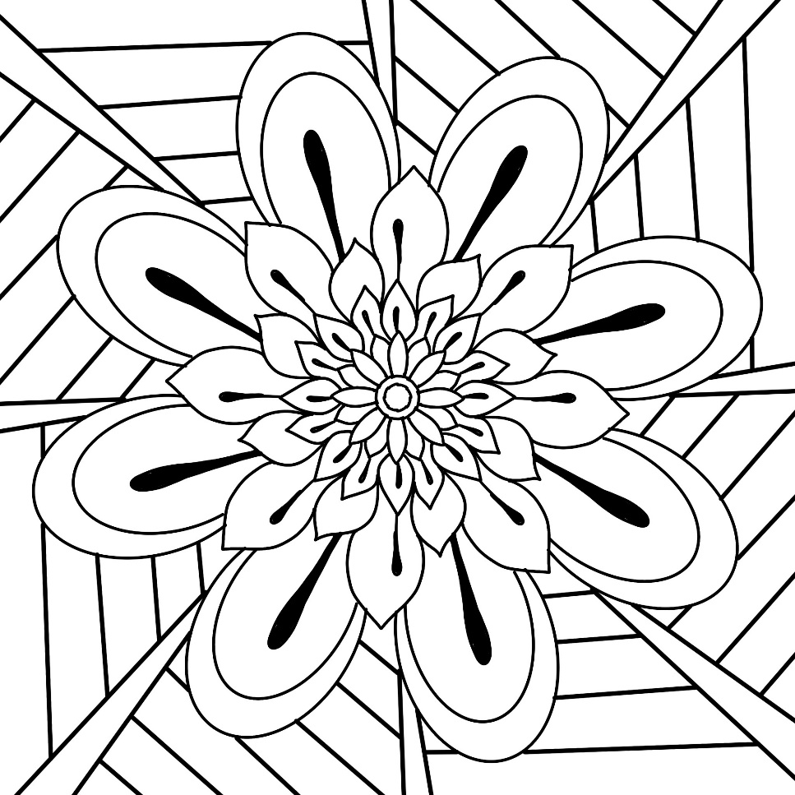
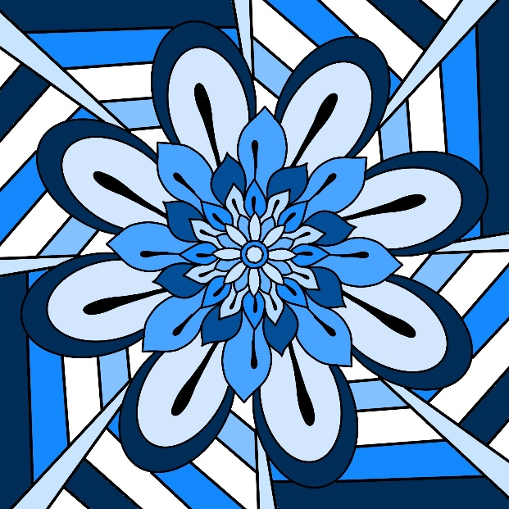
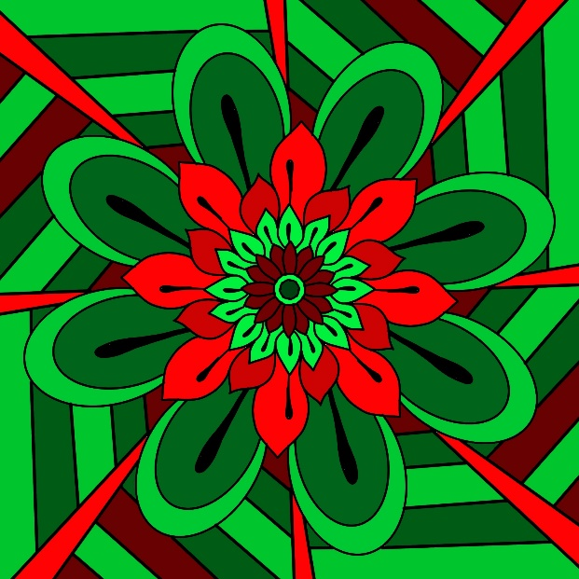
نشاط5: (تطبيقي)
لون اللوحة الزخرفية التي أمامك باستخدام أحد التراكيب اللونية المتوافقة.
نماذج
توظيف درجات اللون الواحد في التلوين
توظيف الألوان المنتسبة في التلوين
توظيف الألوان المتكاملة في التلوين
المرحلة الثانوية -مقرر «فنو 214» - التصميم بالحاسوب –الباب الثاني – مبادئ التصميم الجرافيكي

Slide 29
الأسئلة
الإجابة
أجب عن الأسئلة التالية:
1- وضح عناصر بناء التصميم الجرافيكي.
2- اشرح لنا القواعد الأ ساسية التي يجب مراعاتها عند استخدام الصور في التصميم الجرافيكي.
العناصر التيبوجرافية - (Taypograph elements) هندسة الكلمات
العناصر الجرافيكية(Graphic elements) - تعتمد على الصور
وضوح الصورة: ويتحقق ذلك بزيادة عدد نقاط البيكسل.
تنسيق الصور بحسب ما اذا كانت مُعِدَّة للشاشات الالكترونية أو مُعِدَّة للطباعة.
مراعاة حقوق النشر.
المرحلة الثانوية -مقرر «فنو 214» - التصميم بالحاسوب –الباب الثاني – مبادئ التصميم الجرافيكي

Slide 30
مع تمنياتي بالتوفيق للجميع

